Slide 1
Esercizi algoritmi + diagrammi

Slide 2
Esercizi da festa
Dati in ingresso 3 valori, calcola la media e stampala
Dati in ingresso la base e l’altezza di un rettangolo, calcolare e stampare il perimetro e l’area
Dati in ingresso il numero dei maschi e delle femmine che entrano in discoteca, l’algoritmo calcola e stampa a video il prezzo totale sapendo che i primi pagano 12€ e le seconde 10€
Dato in ingresso il valore dell’età di uno studente, l’algoritmo stampa a video se è maggiorenne o minorenne
Dati in ingresso 3 valori, l’algoritmo stampa a video il valore minore

Slide 3
Sfida di gruppo
Per i maschi: scrivere un programma (specifica + algoritmo + flusso) per la decisione e l’acquisto di un nuovo videogioco
Per le femmine: scrivere un programma (specifica + algoritmo + flusso) per la decisione e l’acquisto di un nuovo smalto o profumo

Slide 4
soluzioni

Slide 5
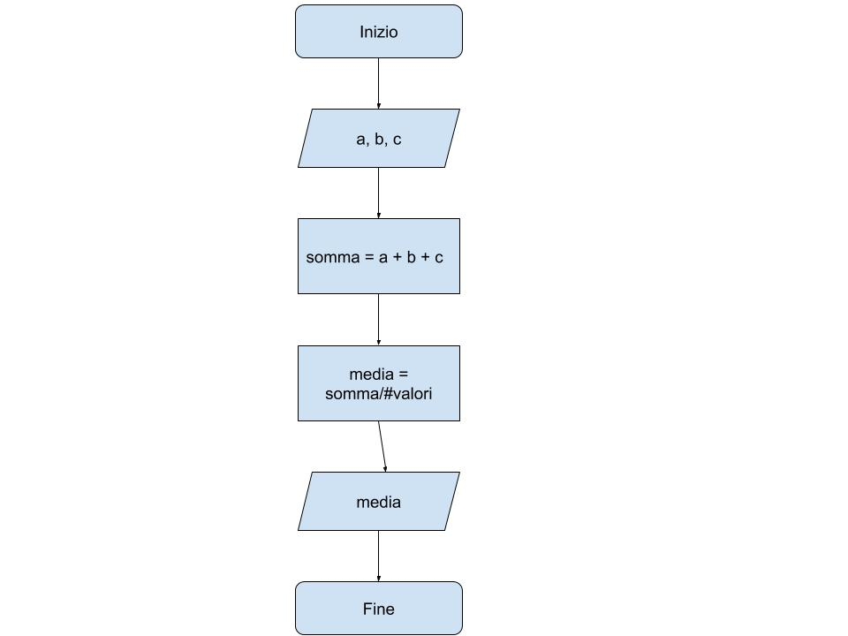
Dati in ingresso 3 valori, calcola la media e stampala
Prendo in ingresso i 3 valori: a, b, c
Sommo i tre valori a + b + c e salvo in somma
Divido la somma per il numero di valori presi in considerazione e salvo in media
Stampo a video il valore di media

Slide 6
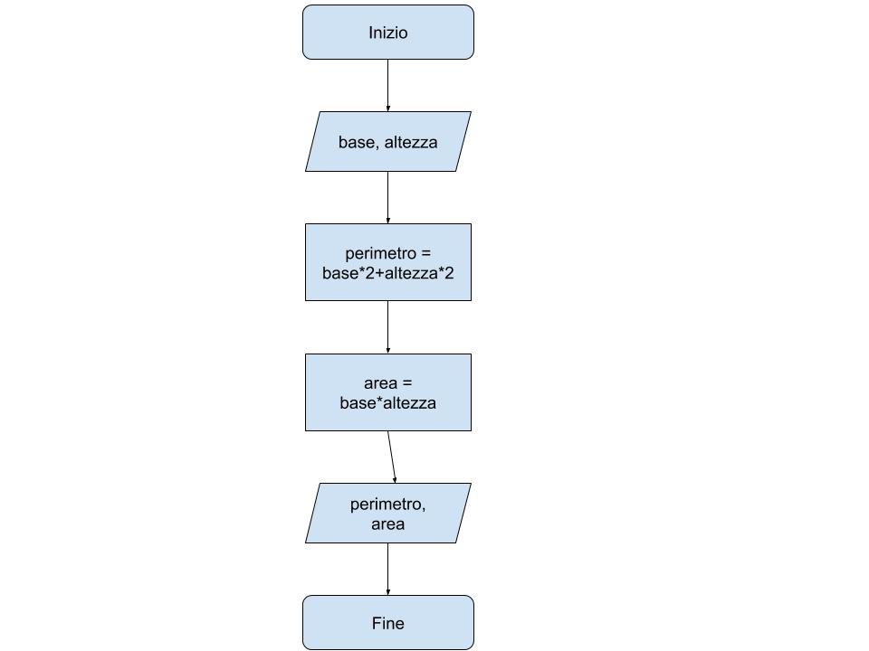
Dati in ingresso la base e l’altezza di un rettangolo, calcolare e stampare il perimetro e l’area
Prendo in ingresso base e altezza
Perimetro = base*2 + altezza*2
Area = base*altezza
Stampo a video Perimetro e Area

Slide 7
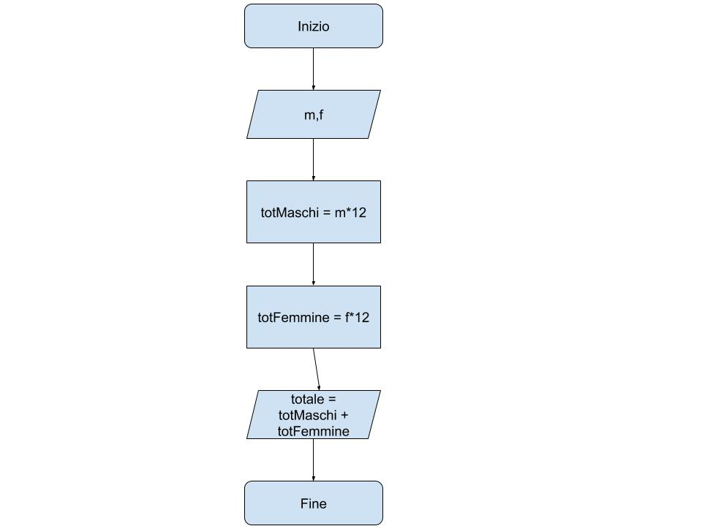
Dati in ingresso il numero dei maschi e delle femmine che entrano in discoteca, l’algoritmo calcola e stampa a video il prezzo totale sapendo che i primi pagano 12€ e le seconde 10€
Prendo in ingresso numero maschi (m) e numero femmine (f)
Calcolo il prezzo maschi = m*12 in totMaschi
Calcolo il prezzo femmine = f*10 in totFemmine
Sommo prezzo maschi + prezzo femmine in totale
Stampo a video totale

Slide 8
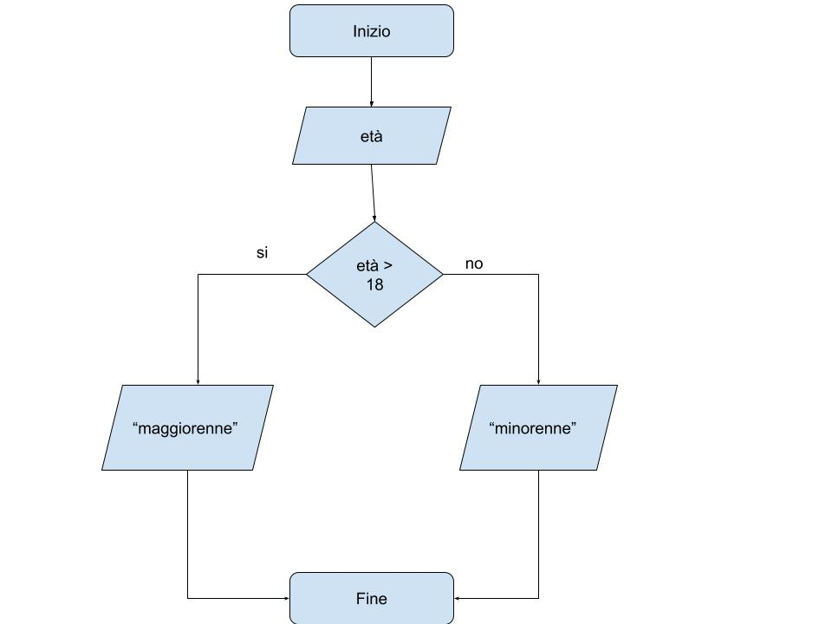
Dato in ingresso il valore dell’età di uno studente, l’algoritmo stampa a video se è maggiorenne o minorenne
Prendo in ingresso età
Controllo se età è maggiore o uguale di 18
Se si, stampo «maggiorenne»
Altrimenti, stampo «minorenne»

Slide 9
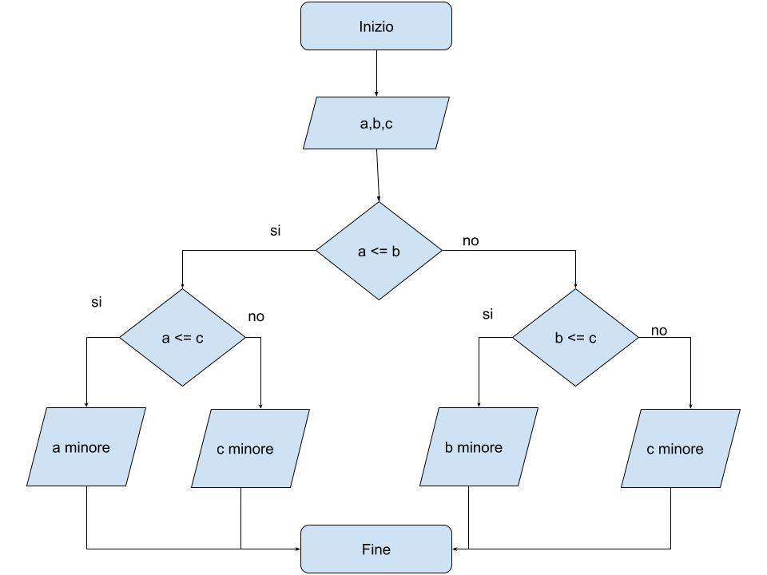
Dati in ingresso 3 valori, l’algoritmo stampa a video il valore minore
Prendo i tre numeri a,b,c in ingresso
Se a <= b
Se a <= c, stampo «a è il minore»
Se a > c, stampo «c è il minore»
Altrimenti
Se b <= c, stampo «b è il minore»
Se b > c, stampo «c è il minore»

Slide 10
PRONTI PER LA FESTA?

